Slide 1
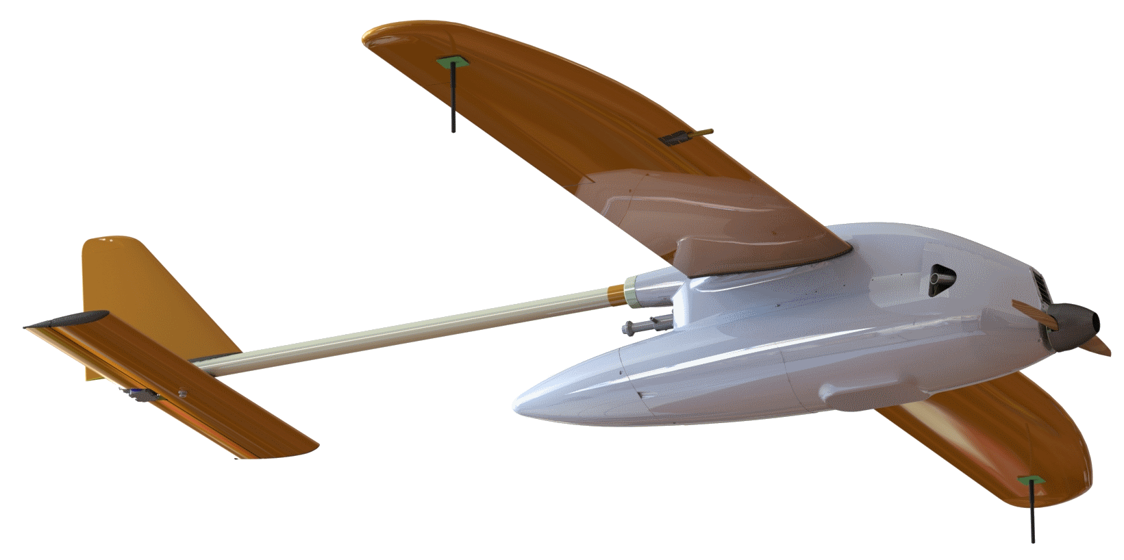
Примеры конфликтов
при использовании воздушного пространства
МАКС-2019
Сычев Игорь Алексеевич
Генеральный директор ООО «ПТЕРО» (ГК «ИнЭнерджи»)
Москва, 2019 г.

Slide 2
Соотношение полезной съемки к общей протяженности маршрута БВС при выполнении задач на труднодоступных территориях
Среднее соотношение полезной съемки к общей протяженности маршрута на труднодоступных территориях может составлять всего |  |  |  | 22%
Участок съемки ВЛ: покрытие снимками

Slide 3
Пример снятия ранее выданных МР на полеты БВС
№№ | РАЙОН | ЧИСЛА/РЕЗУЛЬТАТЫ | НОМЕР РЕЖИМА | ДАТА ПОДАЧИ | ПРИМЕЧАНИЯ
1 | ЛЕСНОЙ 10011 | 1 сент полет состоялся | МР 686 | 28.авг | СХР ПОДАНЫ
2 | МЫЛКИ 10011 | 03 сент РЕЖИМ СНЯТ, ВЕРТОЛЕТ | МР 701 | 30.авг | СХР ПОДАНЫ
3 | НОВОКИЕВСКИЙ УВАЛ 10010 | 7 сент полет состоялся | МР 724 | 04.сен | СХР ПОДАНЫ
4 |  | 8 сент РЕЖИМ СНЯТ, ВЕРТОЛЕТ
5 | ТУНГАЛА 10010 | 9 сент полет состоялся | МР 731. | 05.сен | СХР ПОДАНЫ
6 |  | 10 сент РЕЖИМ СНЯТ, ВЕРТОЛЕТ
7 | НОВОКИЕВСКИЙ УВАЛ 10010 | 11 сент полет состоялся | МР 745 | 07.сен | СХР ПОДАНЫ
8 |  | 12 сент РЕЖИМ СНЯТ, ВЕРТОЛЕТ
9 | ЭТЫРКЕН 10010 | 13 сент РЕЖИМ СНЯТ, ВЕРТОЛЕТ | МР 752 | 10.сен | СХР ПОДАНЫ
10 |  | 14 сент полет состоялся
11 | СМИДОВИЧ 10011 | 15 сент полет состоялся | МР 759 | 11.сен | СХР ПОДАНЫ
12 | НОВОКИЕВ УВАЛ РЕЗАННЫЙ 10010 | 16 сент полет состоялся | МР 762 | 12.сен | СХР ПОДАНЫ
13 | ТУНГАЛА КРИВАЯ 10010 | 17 сент РЕЖИМ СНЯТ, ВЕРТОЛЕТ | МР 771 | 13.сен | СХР ПОДАНЫ
14 |  | 18 сент полет состоялся
15 | КЕНАДА 10011 | 20 сент полет состоялся | МР 791 | 16.сен | СХР ПОДАНЫ
16 |  | 21 сент полет состоялся
17 | НОВОКИЕВСКИЙ УВАЛ РЕЗАНЫЙ 10010 | 22 сент полет состоялся | МР 795 | 18.сен | СХР ПОДАН
18 | ЭТЫРКЕН РЕЗАНЫЙ 10010 | 25 сент полет состоялся | МР 804 | 21.сен | СХР ПОДАН
19 | НОВОКИЕВСКИЙ УВАЛ РЕЗАНЫЙ 10010 | 26 сент полет состоялся | МР 812 | 22.сен | СХР НЕ ПОДАНЫ
20 |  | 27 сент полет состоялся
Из 20 заявленных и подтвержденных дней в 6 случаях в день полета разрешение летать отозвано, что составляет 30% от общего числа дней.

Slide 4
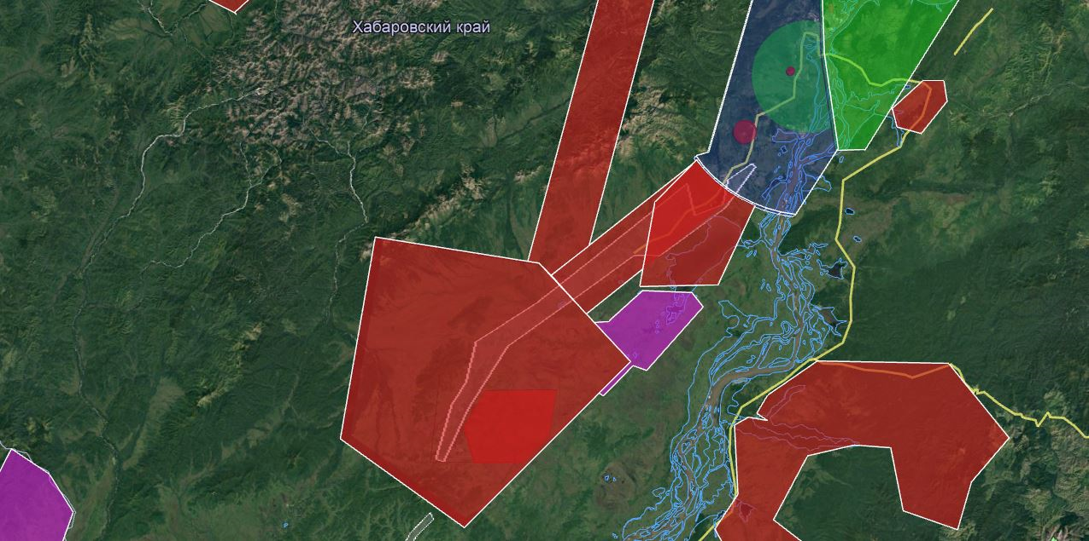
Пример расположения маршрута полета БВС внутри диспетчерских зон (районов) и зон ограничений полетов, выполнение работ в которых требует дополнительного согласования на ИВП
Выполнение полетов БВС требует дополнительных согласований на ИВП

Slide 5
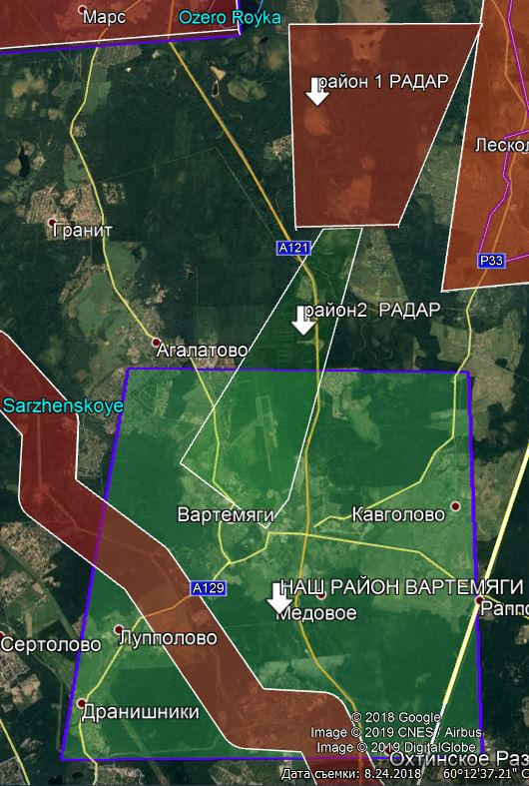
Пример длительного запрета на ИВП по МР (постоянная зона "временного ограничения") с одинаковым приоритетом на ИВП
Пример постоянной зоны "временного ограничения" (?) (Район 2)

Slide 6
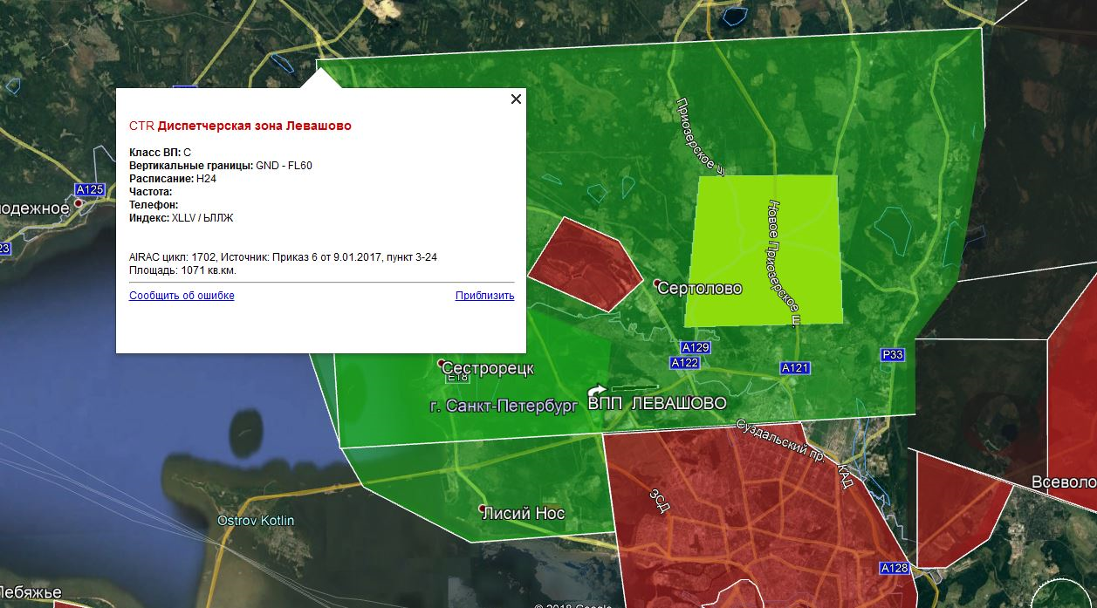
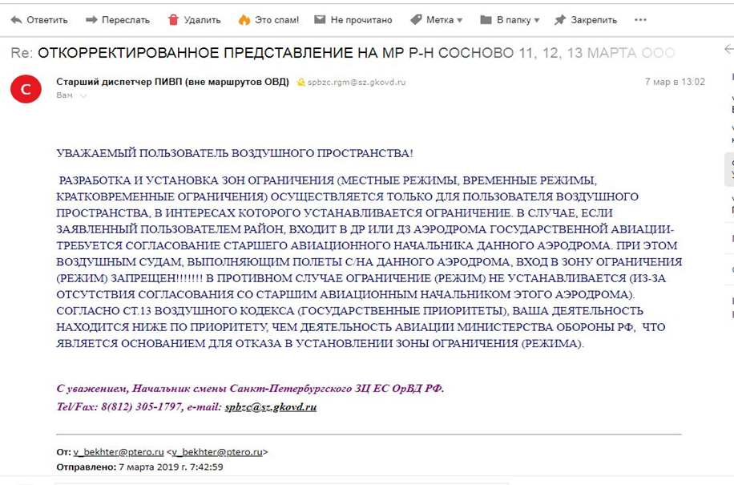
Пример запрета на ИВП со ссылкой на приоритет, после опасного сближения пилотируемых ВС с БВС неустановленного пользователя

Slide 7
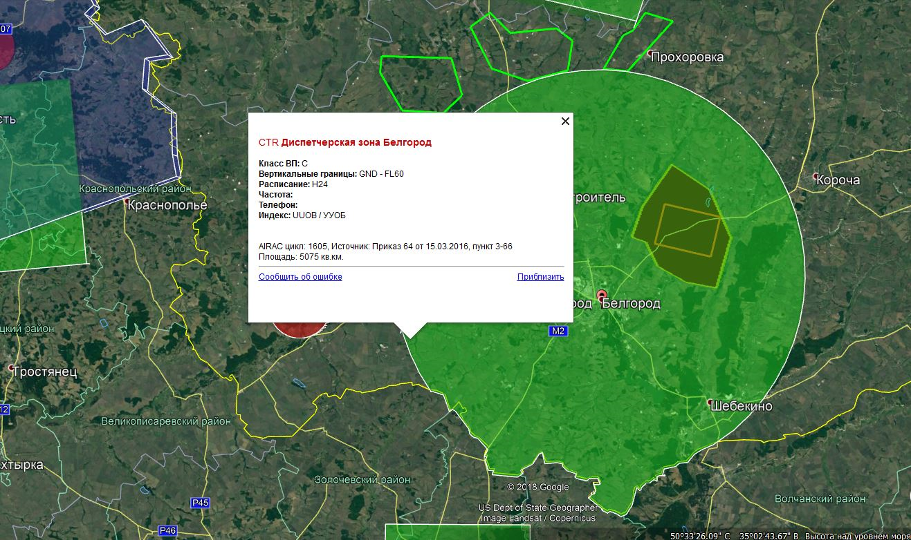
Пример невозможности выполнения заказа на АФС внутри диспетчерской зоны
2
3
1
- Границы районов воздушной съемки
4
В границах диспетчерской зоны аэропорта крайне сложно (невозможно) получить согласование на проведение полетов.

Slide 8
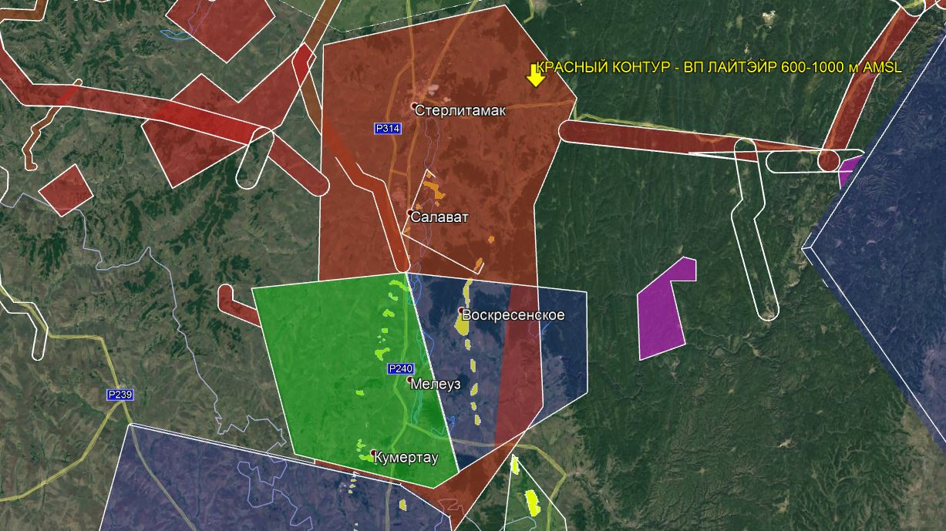
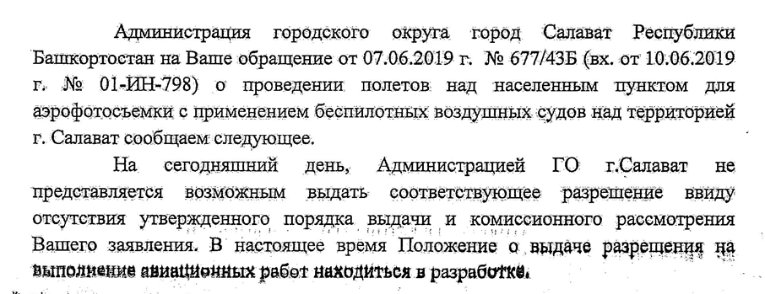
Пример постоянной зоны "временного ограничения" (?), диспетчерской зоны (района) и несогласования местной администрацией
Организация полетов в была осложнена постоянно закрытым ВП в интересах другого пользователя

Slide 9
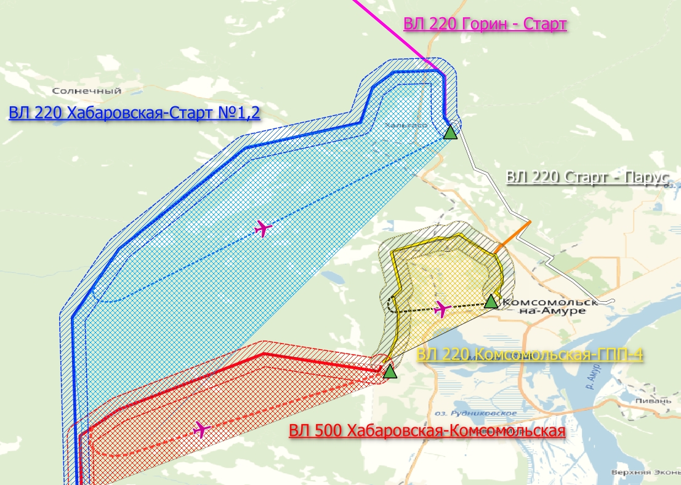
Расширение района полетов БВС с учетом возврата
на точку старта в случае аварийной ситуации на борту

Slide 10
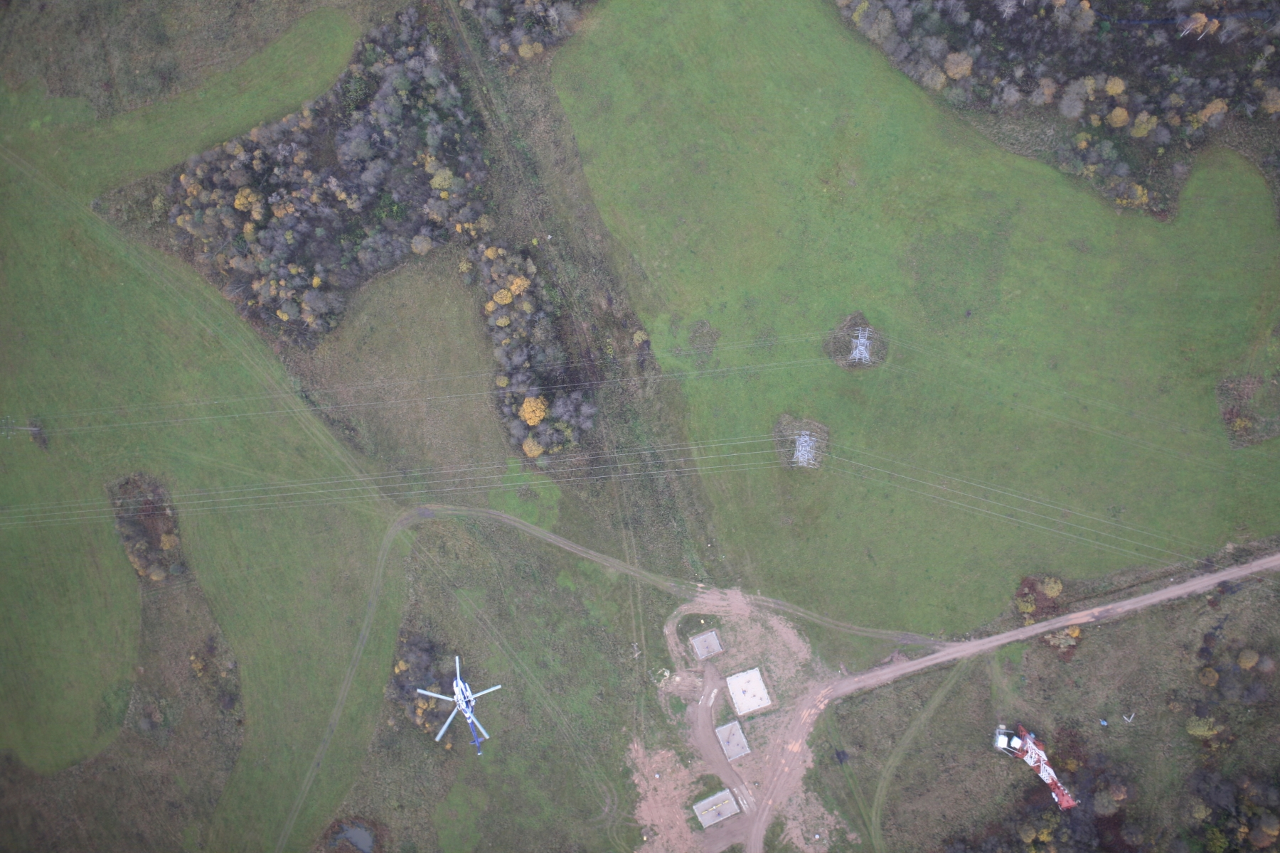
Пример нарушения МР в районе выполнения воздушной съемки

Slide 11
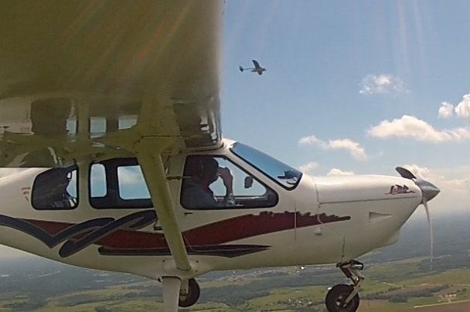
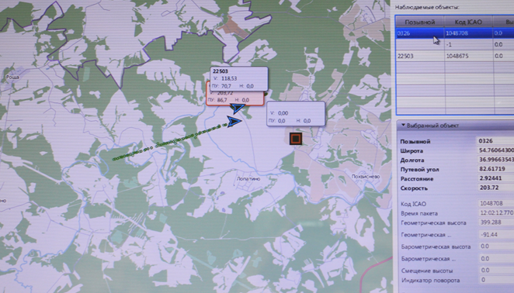
ПРЕДЛОЖЕНИЕ
Последовательная интеграция БВС в общее воздушное пространство, в целях выполнения полетов совместно с пилотируемой авиацией, на основе технологии наблюдения «борт – борт»

Slide 12
ООО «ПТЕРО»
Россия, Москва, 115432, 2-й Кожуховский пр-д, д. 12, стр. 11 тел. : +7 (499) 553-03-98
e-mail: uav@ptero.ru
www.ptero.ru

